Slide 1
研究方法论
荣文戈
北京航空航天大学
w.rong@buaa.edu.cn
13683392072
2026年11月7日 星期六
Notes:
专家和决策支持系统
北京交通大学经济管理学院信息管理系

Slide 2
LaTeX:简介与示例
荣文戈
北京航空航天大学
Notes:
专家和决策支持系统
北京交通大学经济管理学院信息管理系

Slide 3
再强调一遍
Latex系统是公认的数学公式排版最好的系统
Latex文档是 ASCII 码的纯文本文件
自动编号：章节，图表，公式定理，文献…
自动生成目录，索引、章节，图表，公式定理，参考文献页码可以交叉使用
输出直接生成pdf文件
Latex是可编程的
可以建立参考文献库
Latex关注内容本身，淡化格式设置

Slide 4
LaTeX vs Word
Word所见即所得；Latex所编即所得
Word简单易用；Latex美观高质
Word办公类文档；Latex科学性论文
Word图形界面设置格式；Latex编写命令设置格式
Notes:
Word坐享其成；Latex自食其力

Slide 5
LaTeX特点
Latex文档格式均匀，黑白和行距均匀；
Latex数字格式排版美观
Latex图文混排设置和谐
Latex自动生成公式、图表等编号
Latex转换模板转换准确快速

Slide 6
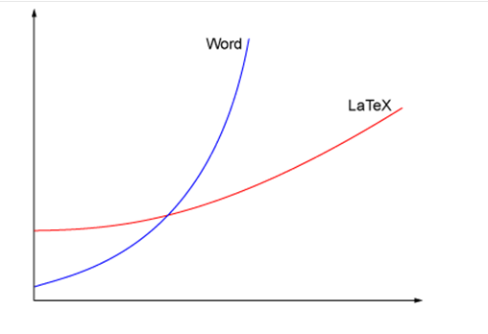
Latex
Latex和Word各尽其职
精力与时间耗费
文件大小与复杂程度
Notes:
如果你只是排版一些简单的公文, 那就用word就够了; 如果你要排版高质量的包含大量数学公式的科技文档, 那么你就要用到LaTeX了. 如果你习惯了LaTeX的话, 只需要开始的时候多花点时间去学, 你会喜欢LaTeX的, 会发现word排版很多的不足.

Slide 7
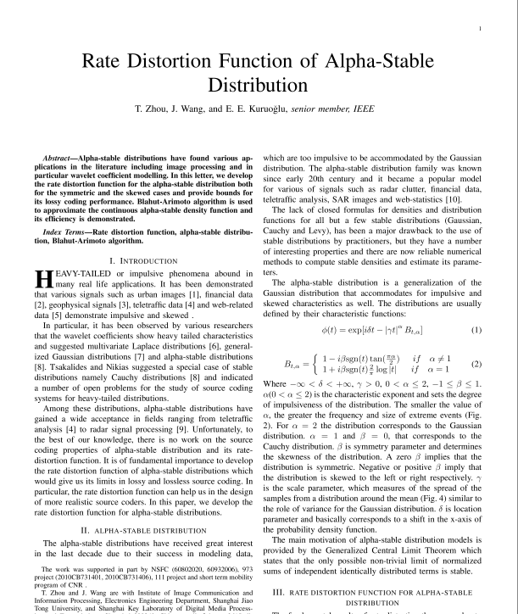
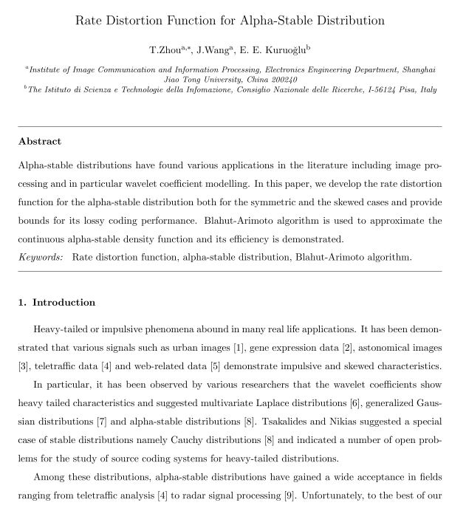

便捷的模板切换
\documentclass{IEEEtran}
\documentclass{elsarticle}

Slide 8

获得LaTeX
下载
  latex-project.org
  LaTeX3最终完成之前，LaTeX2e将是标准的LaTeX版本

Slide 9

获得LaTeX
区别
  MikTex
  TexLive
  proTeXt

Slide 10
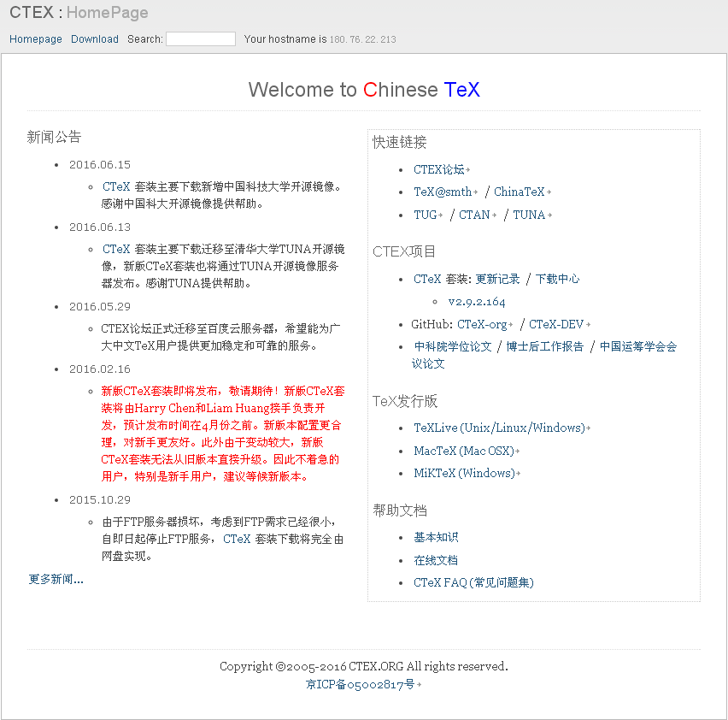
CTEX
套装
  MikTex
  WinEdt

Slide 11
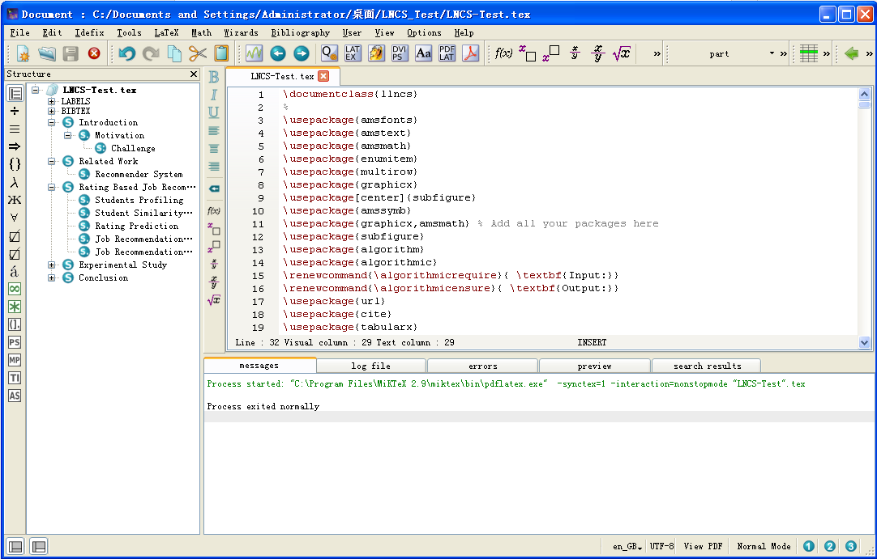
编辑器
任选编辑器(本次课使用TexStudio进行讲解)
  LaTeX Editor
  SciTE LaTeX
  TexStudio
  VisualTex
  TexLipse
  TexMacs
  LaTeX Lab
  JaxEdit
  WinEdit (收费)
Notes:
本节课我们以TexStudio为例看如何编辑Latex文件
专家和决策支持系统
北京交通大学经济管理学院信息管理系

Slide 12
模板的选择
LaTeX编辑的第一步是获取相应的模板
  IEEE
  ACM
  Elsevier
  Springer
  。。。
注意：同样出版社不同期刊之间也有不同的模板
Notes:
本节课我们以TexStudio为例看如何编辑Latex文件
专家和决策支持系统
北京交通大学经济管理学院信息管理系

Slide 13
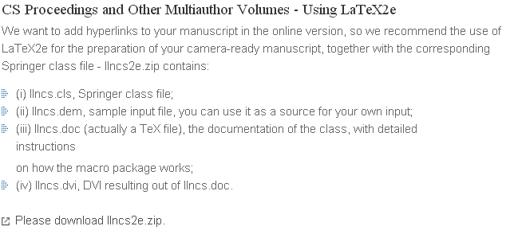
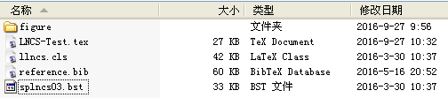
示例：Springer LNCS
LNCS是最广泛的会议论文集出版形式之一
  llncs.cls
  llncs.dem
  llncs.doc
  Llncs.dvi
  splncs03.bst
Notes:
本节课我们以TexStudio为例看如何编辑Latex文件
专家和决策支持系统
北京交通大学经济管理学院信息管理系

Slide 14
LaTeX文件初探
Latex文档结构
  导言：\documentclass{***}
    从\documentclass{article}到\begin{document}之前的部分
    用于定义文档类型(book, article, report, letter)和使用的宏包
  正文：\begin{document}…\end{document}
    从\begin{document}到\end{document}之间的部分
    用于撰写文章主体内容

Slide 15
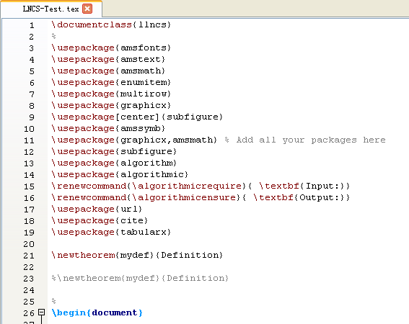
LNCS模板一览
llncs.cls
装载各种的宏
文档的正式
编辑部分

Slide 16
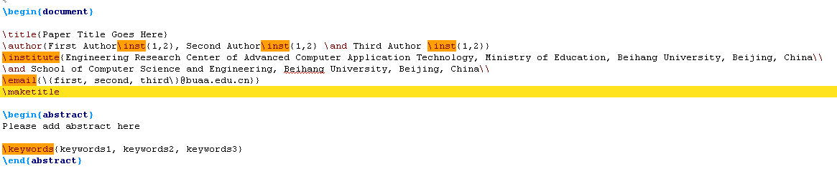
LNCS模板一览
编辑论文名称、作者、摘要、关键字
  此部分各个模板各不相同，需要适应性修改
注意：\inst, \and, \institute, \email, \begin{abstract}, \keywords等宏
注意符号“\\”

Slide 17
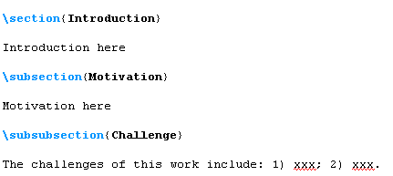
正文部分编辑
多级章节的序号生成
  所有的空格和空行在LaTeX里面都当作一个空格
  换一行需要特殊的标记“\\”
  试着编译一下（可以编译成ps，dvi，pdf等）
  选择编译方式和后续图片的格式紧密相关

Slide 18
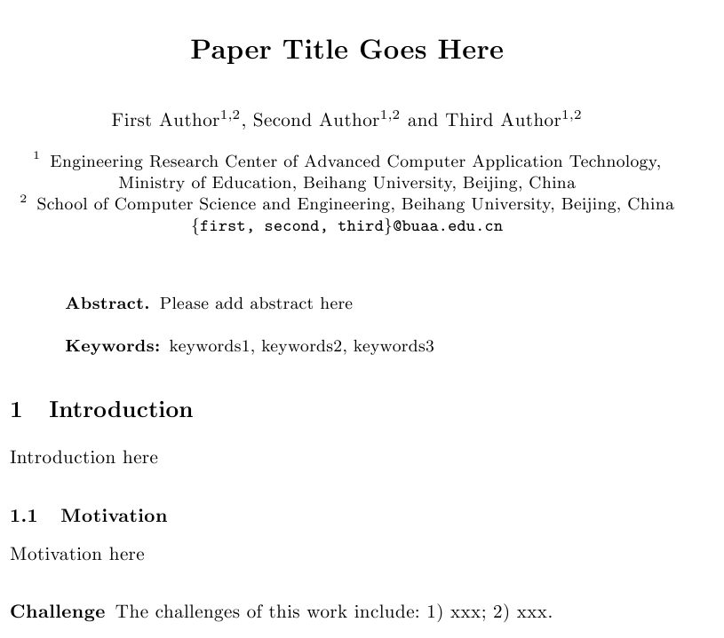
生成后的PDF文件

Slide 19
公式编辑
\usepackage{amsmath}宏包
  是否需要自动编号和公式位置决定不同输入方式
  行内公式：不需要自动编号且公式在行内
    $...$：公式输入在两个$之间
  行间公式：
    自动编号且公式在行间且居中
      \begin{equation}…\end{equation}：公式输入在公式环境之间
    不需要编号且公式在行间且居中
      $$...$$或\[…\]：公式输入在两个$$或\[…\]之间：
      \begin{displaymath}…\ end{displaymath}：公式输入在公式环境之间

Slide 20
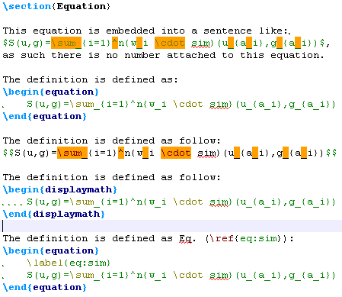
公式编辑
嵌入文本$$
有编号公式
无编号公式
  $$...$$
  displaymath
编号引用
编号引用\ref

Slide 21
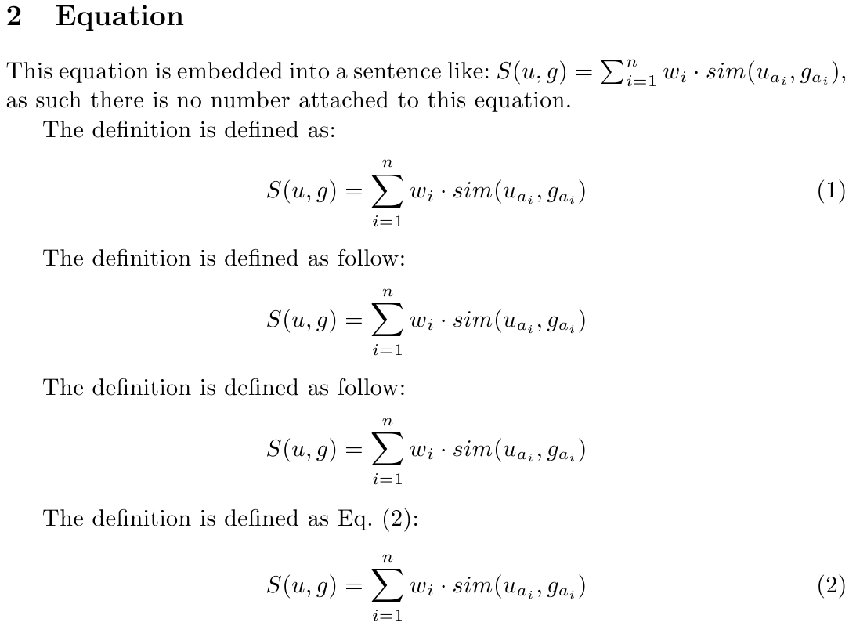
公式编辑
编号引用

Slide 22
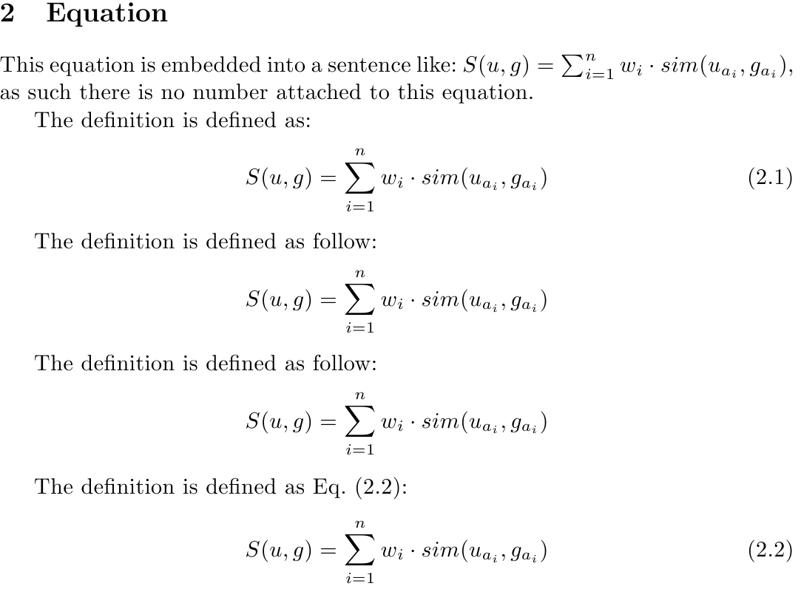
公式编号引入章节号
使用宏\numberwithin{equation}{section}
编号带章节号

Slide 23
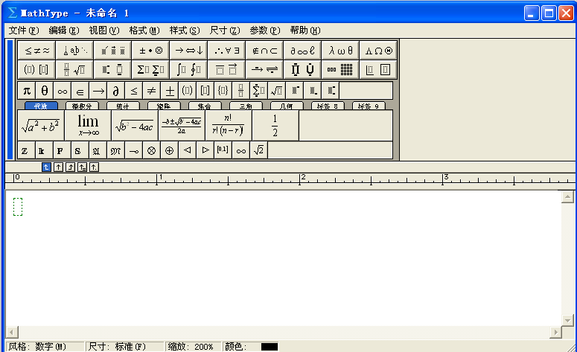
使用MathType进行公式编辑
使用MathType进行公式编辑

Slide 24
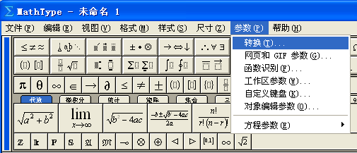
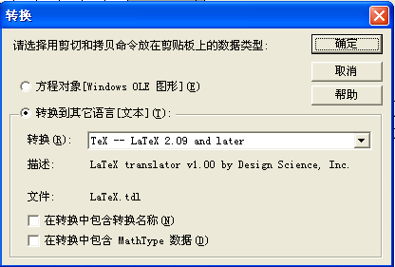
使用MathType进行公式编辑
配置转化环境
选择转化选项
  选择2.09版本及以后
  不勾选文件选项

Slide 25
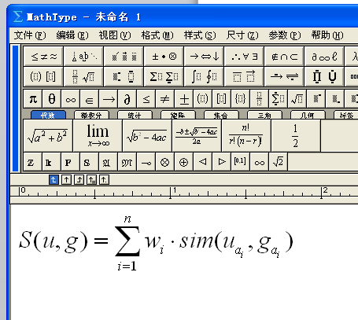

使用MathType进行公式编辑
输入公式
选择公式
按Ctrl+C拷贝到剪贴板
在LaTeX编辑器中直接粘贴
Limits的使用

Slide 26
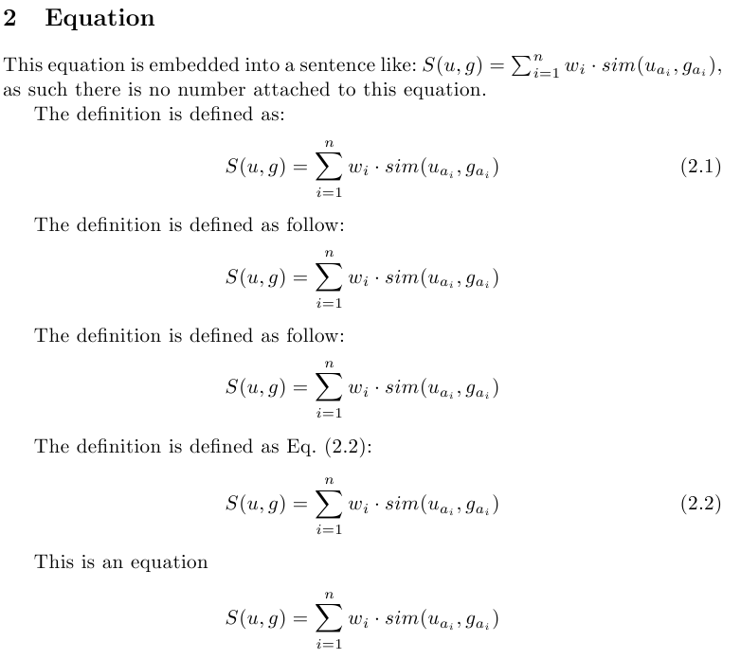
使用MathType进行公式编辑

Slide 27

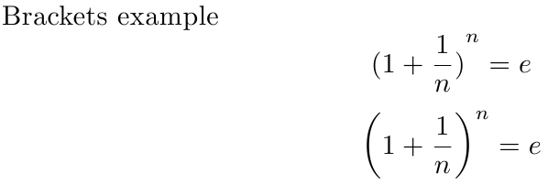
复杂公式示例
例1：括号的问题
  括号如何根据内容大小自动变化？
  (…) vs. \left ( …\right )

Slide 28
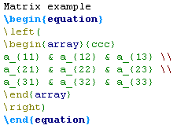
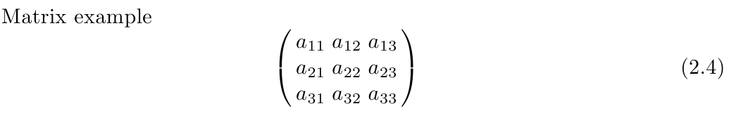
复杂公式示例
例2：矩阵的问题，用array来实现
  注意符号“＆”的使用（表格中还会介绍）

Slide 29
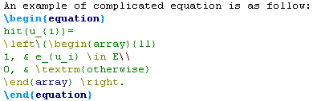
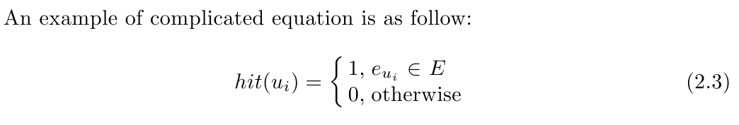
复杂公式示例
例3：不等式组，采用begin{array}的方式实现

Slide 30
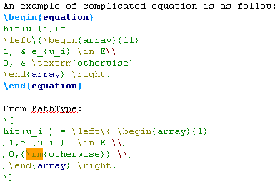
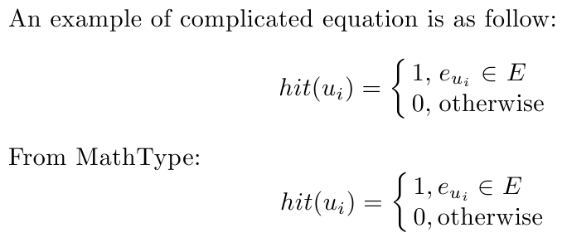
复杂公式示例
MathType生成的和之前实现不一样？
  LaTeX的核心特点是可以有多种不同的实现方式

Slide 31
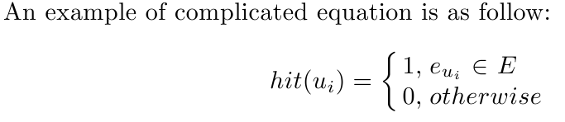
复杂公式示例
注意公式中的文本需要是正体
  数字、文本，符号是正体，变量是斜体
如果去掉textrm

Slide 32
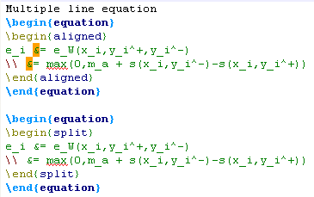
复杂公式示例
例4：换行公式
  使用aligned，split环境实现

Slide 33
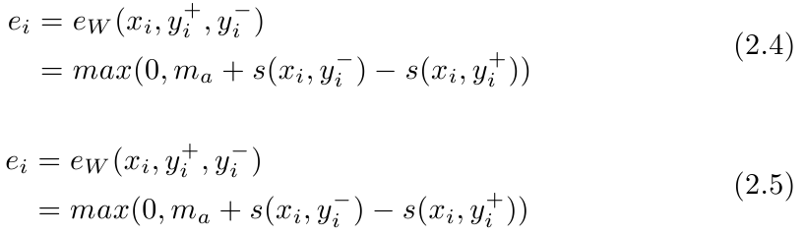
复杂公式示例
例4：换行公式
  使用aligned，split环境实现（多种实现手段）

Slide 34
复杂公式示例
例4：换行公式
  注意符号“＆”的使用（表格中还会介绍）

Slide 35

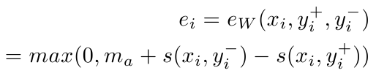
复杂公式示例
例4：换行公式
  注意符号“＆”的使用（表格中还会介绍）

Slide 36

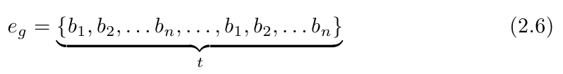
复杂公式示例
例5：带范围公式

Slide 37
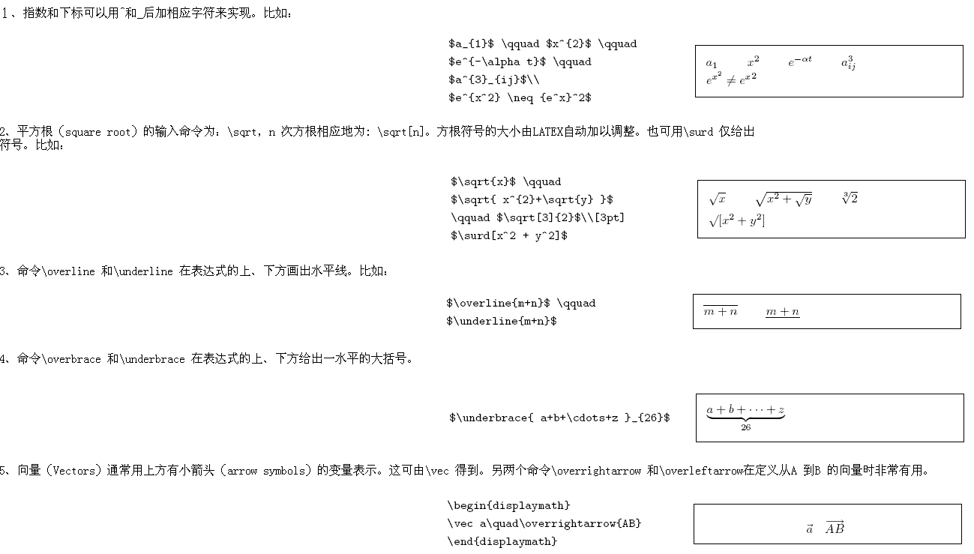
更多公式表达方法

Slide 38
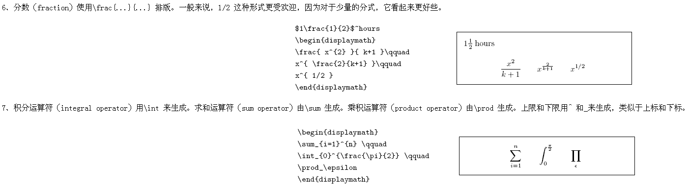
更多公式表达方法

Slide 39
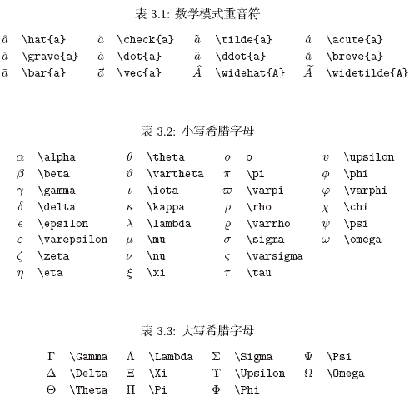
更多公式表达方法

Slide 40
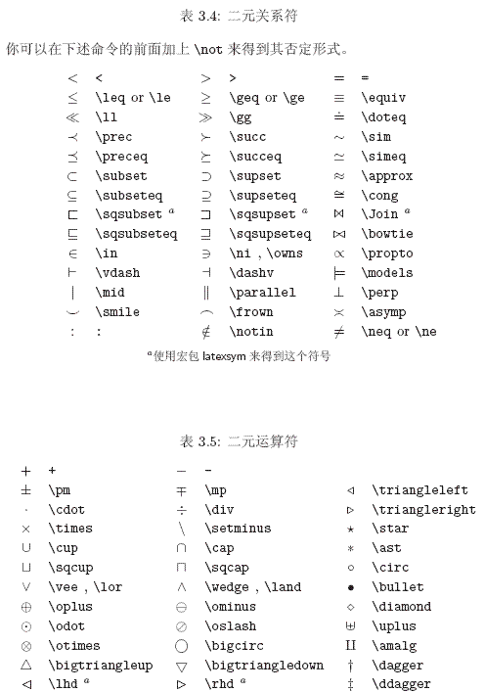
更多公式表达方法

Slide 41
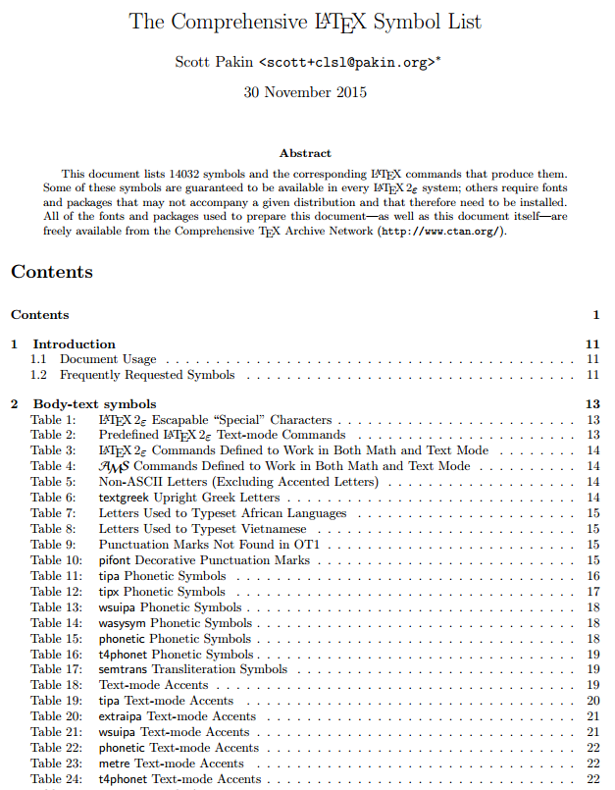
更多公式表达方法
简版请参看http://mohu.org/info/symbols/symbols.htm
详细版请参看
http://tug.ctan.org/info/symbols/comprehensive/symbols-a4.pdf

Slide 42
图片
插入一张图片
  需要导入\usepackage{graphicx}宏包
  格式如下
  \begin{figure}[htbp]
  \centering
  \includegraphics[参数=]{图片名}
  \caption{图题}
  \label{图标签}
  \end{figure}
[htbp]即here，top，bottom，next page。Latex会自选一个最美观的位置插入
支持JPG，PNG，PDF，EPS，取决于LaTex，pdfLatex等各种编译选项，不支持bitmap

Slide 43
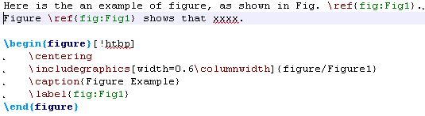
图片插入示例
引用
示例注意事项
  Fig. vs Figure
  width=0.6\columnwidth
  figure/Figure1
  \caption
  \label
尽量使用宏而不是实际大小

Slide 44
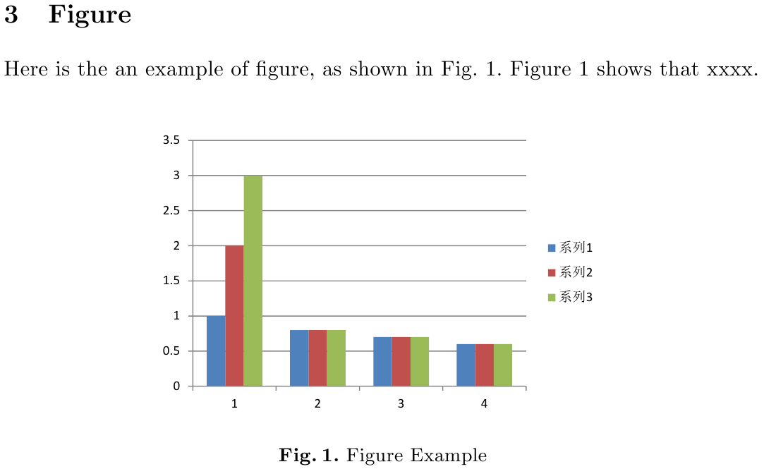
图片插入示例

Slide 45
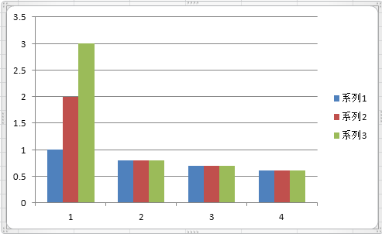
Excel图片制作
示例步骤
  在Excel中生成图片
  打印成PDF文件
  清除白边距
  转存EPS文件
  Tips: 无填充，无边框

Slide 46
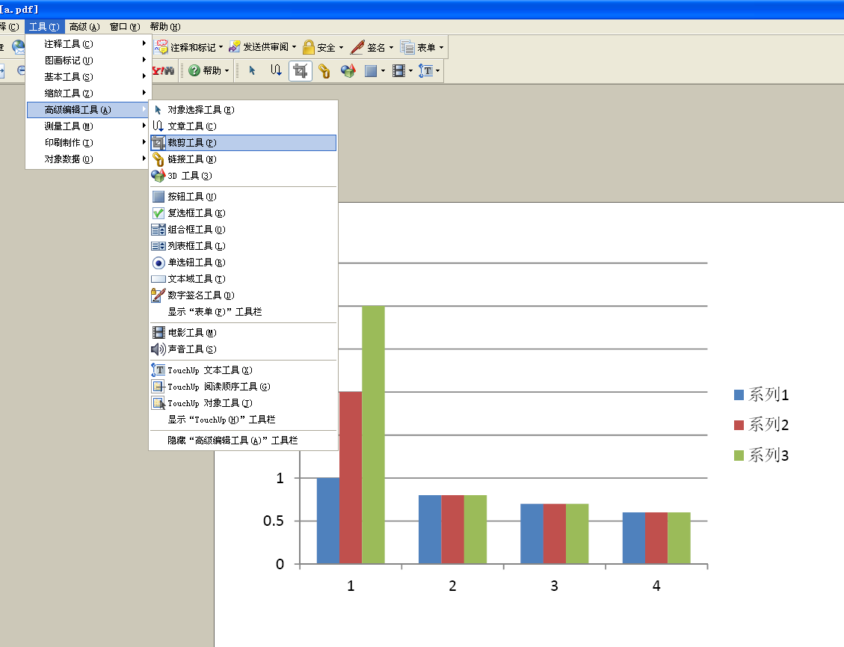
Excel图片制作

Slide 47
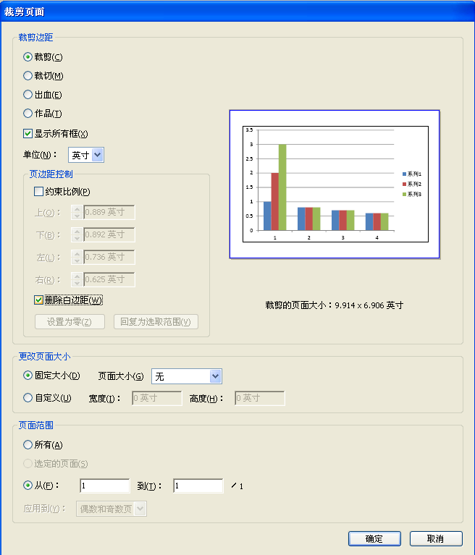
Excel图片制作
删除白边距

Slide 48
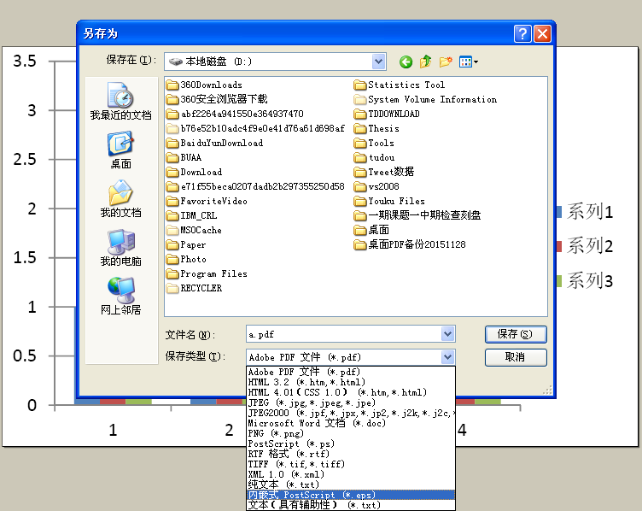
Excel图片制作

Slide 49
Visio制图转成PDF/EPS
转换步骤
  在visio中绘制图片
  打印成PDF文件
  清除白边距
  转存EPS文件
  Tip: 在一张A4中绘制visio图片

Slide 50
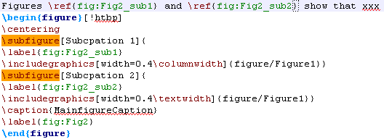
子图的绘制
子图的绘制需要引入subfigure来实现
  \usepackage{subfigure}

Slide 51
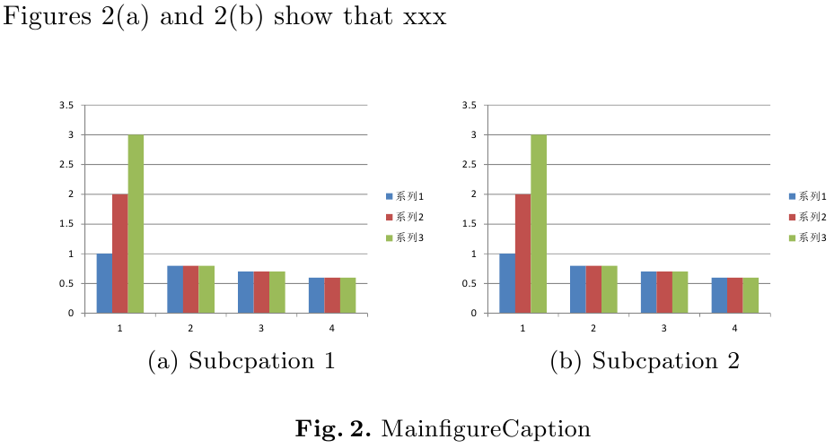
子图的绘制
子图的绘制需要引入subfigure来实现
  \usepackage{subfigure}

Slide 52
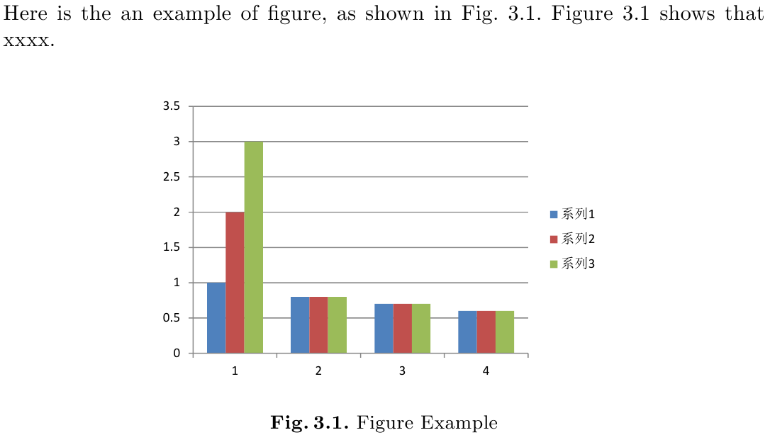
如何让图片编号包含章节
\numberwithin{figure}{section}

Slide 53
表格
首先插入table环境：\begin{table}和\end{table}
然后插入tabular环境：\begin{tabular}和\end{tabular}

Slide 54
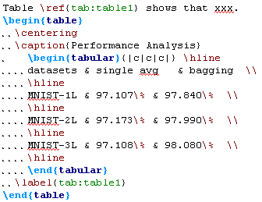
表格插入示例
插入表格
  \label
  \caption
  注意caption的位置，与figure的不同
  注意&的使用

Slide 55
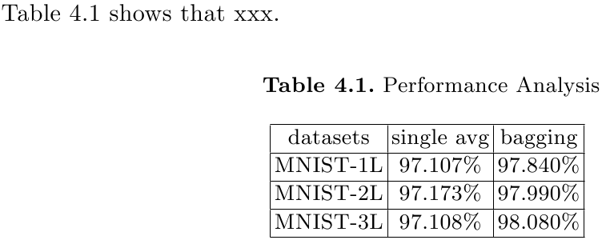
表格插入示例
numberwithin{table}{section}

Slide 56
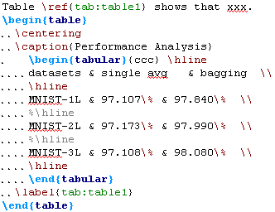
如何做成三线表
|c|c|c->ccc
中间的横线隐藏

Slide 57
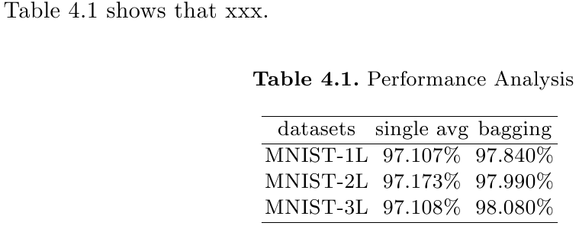
如何做成三线表

Slide 58
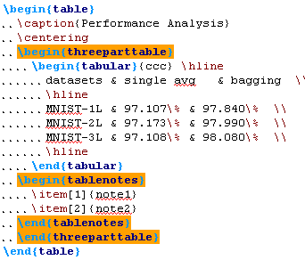

如何做成三线表
使用threeparttable宏
\usepackage{threeparttable}

Slide 59
关于引用
回顾
  使用\ref{}来进行引用
    Fig \ref{fig:fig1}
    Table \ref{table:tb1}
    Eq. \ref{eq:eq1}
  \usepackage{hyperref}
    hyperref环境将引用设置为超链接
  \hypersetup{hidelinks}
    隐藏超链接格式

Slide 60

关于引用
\usepackage{hyperref}
  鼠标移动到3.1上时会变成点击按钮，用于链接跳转

Slide 61

关于引用
\usepackage{hyperref}
  \hypersetup{hidelinks}
  鼠标移动到3.1上时仍然会变成点击按钮

Slide 62
自动引用
\autoref{}
  自动添加引用对象类型名称和编号，该类型名称由Latex确定

Slide 63
手工定义修改自动引用
\renewcommand\figureautorefname{MyFigure}
\renewcommand\tableautorefname{MyTable}
\renewcommand\equationautorefname{MyEquation}

Slide 64
自定义引用对象类型名称总结
导入\usepackage{hyperref}宏包
  \def\equationautorefname{式}
  \def\footnoteautorefname{脚注}
  \def\itemautorefname{项}
  \def\figureautorefname{图}
  \def\tableautorefname{表}
  \def\partautorefname{篇}
  \def\appendixautorefname{附录}
  \def\chapterautorefname{章}
  \def\sectionautorefname{节}
  \def\subsectionautorefname{小小节}
  \def\subsubsectionautorefname{subsubsection}
  \def\paragraphautorefname{段落}
  \def\subparagraphautorefname{子段落}
  \def\FancyVerbLineautorefname{行}
  \def\theoremautorefname{定理}

Slide 65

定理的使用
\newtheorem{mydef}{Definition}
\newtheorem{mytheorem}{Theorem}
\newtheorem{mydef}{Definition}[section]
  按章节编号
\begin{mytheorem}[My First]

Slide 66

定理的使用

Slide 67

算法的使用

Slide 68
算法的使用
\renewcommand{\algorithmicrequire}{ \textbf{Input:}}
\renewcommand{\algorithmicensure}{ \textbf{Output:}}
重定义输入输出

Slide 69

算法的使用
Require/
Ensure
Algorithm宏定义的伪代码

Slide 70

参考文献
输入\bibliographystyle{bib格式模板名}
输入\bibligoraphy{bib文件名}

Slide 71

bib文件

Slide 72
bib类型
常用bib类型
  @article：期刊杂志的论文
    必要域: author, title, journal, year.
    可选域: volume, number, pages, month, note.
  @book：公开出版的图书
    必要域: author/editor, title, publisher, year.
    可选域: volume/number, series, address, edition, month, note.
  @inbook：书籍的一部分章节
    必要域: author, title, booktitle, publisher, year.
    可选域: editor, volume/number, series, type, chapter, pages, address, edition, month, note.

Slide 73
  @conference：会议，等价于 inproceedings
    必要域: author, title, booktitle, year.
    可选域: editor, volume/number, series, pages, address, month, organization, publisher, note.
  @inproceedings：会议论文集中的一篇
    必要域: author, title, booktitle, year.
    可选域: editor, volume/number, series, pages, address, month, organization, publisher, note.
  @proceedings: 会议论文集
    必要域: title, year.
    可选域: editor, volume/number, series, address, month, organization, publisher, note.

Slide 74
  @mastersthesis 硕士论文
    必要域: author, title, school, year.
    可选域: type, address, month, note.
  @phdthesis: 博士论文
    必要域: author, title, year, school.
    可选域: address, month, keywords, note.
  @incollection：书籍中带独立标题的章节
    必要域: author, title, booktitle, publisher, year.
    可选域: editor, volume/number, series, type, chapter, pages, address, edition, month, note.

Slide 75
  @techreport：教育，商业机构的技术报告
    必要域: author, title, institution, year.
    可选域: type, number, address, month, note.
  @misc：其他，如网络引用资料
    必要域: none
    可选域: author, title, howpublished, month, year, note.

Slide 76

如何制备bib文件：示例
Toward the next generation of recommender systems: A survey of the state-of-the-art and possible extensions
在DBLP里查找，然后点击下来按钮，选择bib
下拉按钮

Slide 77

如何制备bib文件：示例
如何修饰
  期刊名扩充为全名{IEEE} Trans. Knowl. Data Eng.->{IEEE} Transactions on Data Engineering
  删除DBLP自带years以下标记符

Slide 78

如何制备bib文件：示例
如何修饰
  期刊名扩充为全名{IEEE} Trans. Knowl. Data Eng.->{IEEE} Transactions on Data Engineering
  删除DBLP自带years以下标记符

Slide 79

如何引用
如何引用
  使用\cite{}
  多个引用放在一个{}中，以逗号分隔

Slide 80


引用结果
引文自动编号
参考文献自动编号，自动排版

Slide 81

Bib文件示例：会议
Factorization meets the neighborhood: a multifaceted collaborative filtering model

Slide 82
修饰
去掉booktitle里面的除了会议名称的其他信息
去掉DBLP添加的其他交叉引用信息

Slide 83

修饰后bib文件
注意事项
  Booktitle的论文前需要有Proceedings关键字
  DBLP因为版本不一，有些论文集没有Proceedings，需要加回去
  有的论文集名称不规范，需要手工调整一下

Slide 84

修饰booktile示例

Slide 85

修饰booktile示例
Proceedings of xxx International Conference on xxxx

Slide 86
更换到其他模板
LNCS-IEEE
  拷贝所有宏
  作者手工重新定义
  摘要适应性拷贝
  关键字适应性拷贝
  Introduction部分全文拷贝
  参考文献样式手工修改

Slide 87


更换到其他模板
  LNCS
  IEEE

Slide 88


更换到其他模板

Slide 89


更换到其他模板
columnwidth
Vs
textwidth

Slide 90
更换到其他模板
columnwidth
Vs
textwidth

Slide 91


图表通栏的问题
Figure*
Proof后小方块

Slide 92


